Slide 1
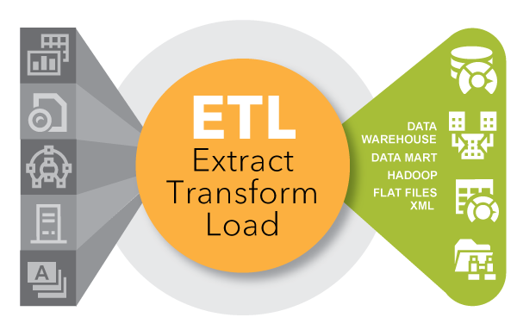
Intodução para
ETL (Extract,
Transform, Load)
Prof. Dr. Diego Bruno
Education Tech Lead na DIO Doutor em Robótica e Machine Learning pelo ICMC-USP

Slide 2

Introdução para ETLs
Prof. Dr. Diego Bruno

Slide 3
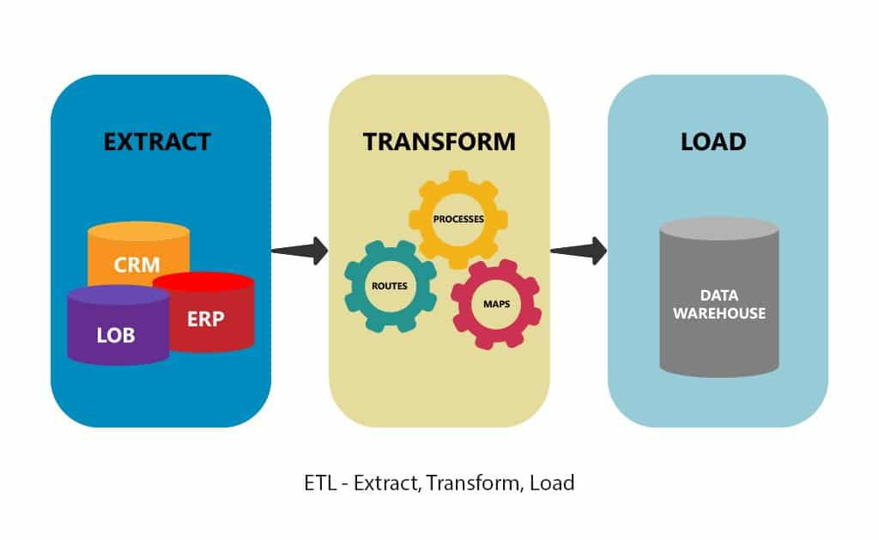
ETL é um tipo de data integration em três etapas (extração, transformação, carregamento) usado para combinar dados de diversas fontes. Ele é comumente utilizado para construir um data warehouse.
Mas o que é ETL?

Slide 4
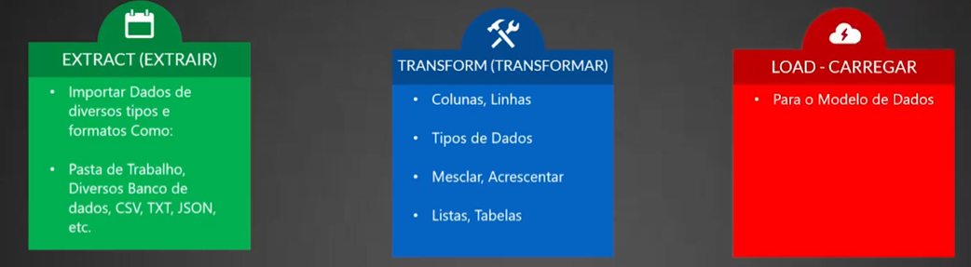
ETL é um tipo de data integration em três etapas (extração, transformação, carregamento) usado para combinar dados de diversas fontes. Ele é comumente utilizado para construir um data warehouse.
Mas o que é ETL?

Slide 5
ETLs, são ferramentas de software cuja função é a extração de dados de diversos sistemas, transformação desses dados conforme regras de negócios e por fim o carregamento dos dados geralmente para um Data Mart e/ou Data Warehouse.
Mas o que é ETL?

Slide 6
Nesse processo, os dados são retirados (extraídos) de um sistema-fonte, convertidos (transformados) em um formato que possa ser analisado, e armazenados (carregados) em nuvem ou outro sistema. Extração, carregamento, transformação (ELT) é uma abordagem alternativa, embora relacionada, projetada para jogar o processamento para o banco de dados, de modo a aprimorar a performance.
Mas o que é ETL?

Slide 7
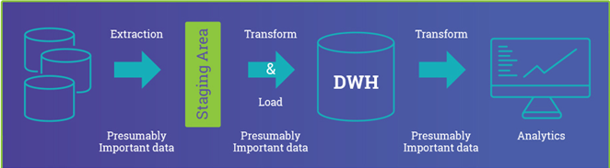
Existem muitas ferramentas de ETL disponíveis no mercado como: IBM Information Server (Data Stage), o Oracle Data Integrator (ODI), o Informatica Power Center, o Microsoft Integration Services (SSIS). Existe também um conjunto de Ferramentas de ETL Open Source como o PDI – Pentaho Data Integrator e Talend ETL.
Ferramentas

Slide 8
O processo de extração, transformação e carregamento (ETL) abrange alguns passos importantes. Como exemplo, podemos considerar um Banco de dados de Clientes Especiais com todas as informações essenciais.
Processo de ETL

Slide 9
No mapeamento, a extração de origem deve conter a especificação da identidade e seus atributos detalhados, tudo armazenado numa zona temporária. Quando forem efetuadas as análises e filtragens dos dados, a nova versão poderá ser comparada com a cópia da versão prévia.
Processo de ETL

Slide 10
A transformação inclui limpeza, racionalização e complementação dos registros. O processo de limpeza removerá erros e padronizará as informações. O processo de complementação implicará no acréscimo de dados.
Processo de ETL

Slide 11
Obrigado!
Prof. Dr. Diego Bruno
Notes:
https://www.youtube.com/watch?v=ns4aMnbW0ok

